Slide 1
Операционные системы

Slide 2
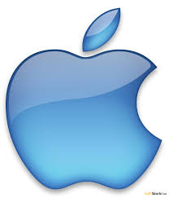
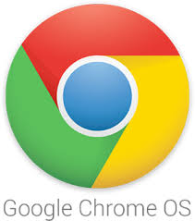
Windows
Linux
Mac OS
Chrome OS

Slide 3
Рабочий стол – это основа и вершина графического интерфейса операционной системы
Рабочий стол – «рабочая поверхность», на которой появляются диалоговые окна запущенных приложений и открытых папок.

Slide 4
Панель задач располагается у нижнего края экрана. Она содержит:
Значки запущенных приложений
Кнопку «Пуск»
Индикатор раскладки клавиатуры
Индикатор сетевые подключений
Часы

Slide 5
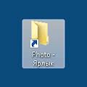
Ярлык – значок, представляющий ссылку на объект.

Slide 6
Основные элементы окон, в которых появляются приложения при запуске:
строка заголовка
кнопки сворачивания, разворачивания, закрытия
строка меню
полоса прокрутки
границы и углы
Кнопки, полосы прокрутки, флажки и др. элементы управления

Slide 7
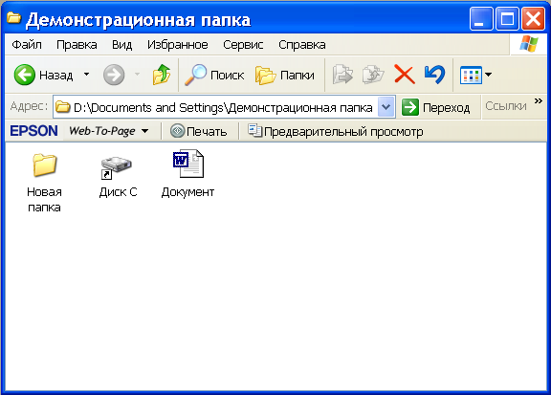

Slide 8
Основные элементы защиты компьютера:
брандмауэр
автоматическое обновление
защита от вредоносных программ
контроль учетных записей пользователей

Slide 9
Системный реестр – иерархическая база данных, в которой хранится информация о конфигурации Windows (сведения об установленных программах и параметрах настройки).

Slide 10
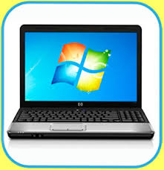
Windows
Операционная система Windows наиболее популярная ОС для персональных компьютеров.

Slide 11
ОС Linux свободно распространяемый программный продукт.

Slide 12
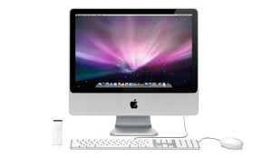
Mac OS
набор функций
удобство
скорость

